Slide 1
Transporte Metropolitano
Projeto de Grafos
Guilherme Schulz, Marina Martin e Paulo Sonzzini

Slide 2
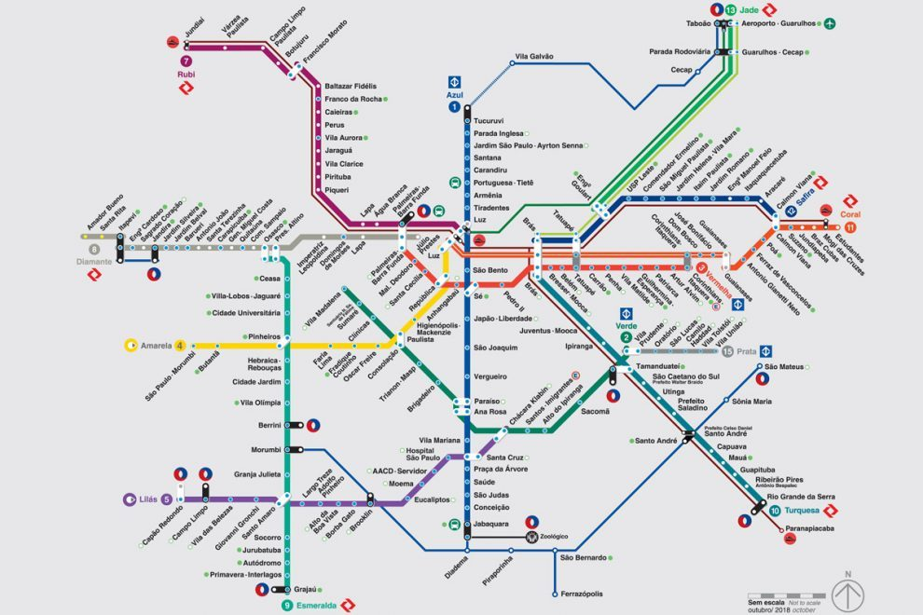

Slide 3
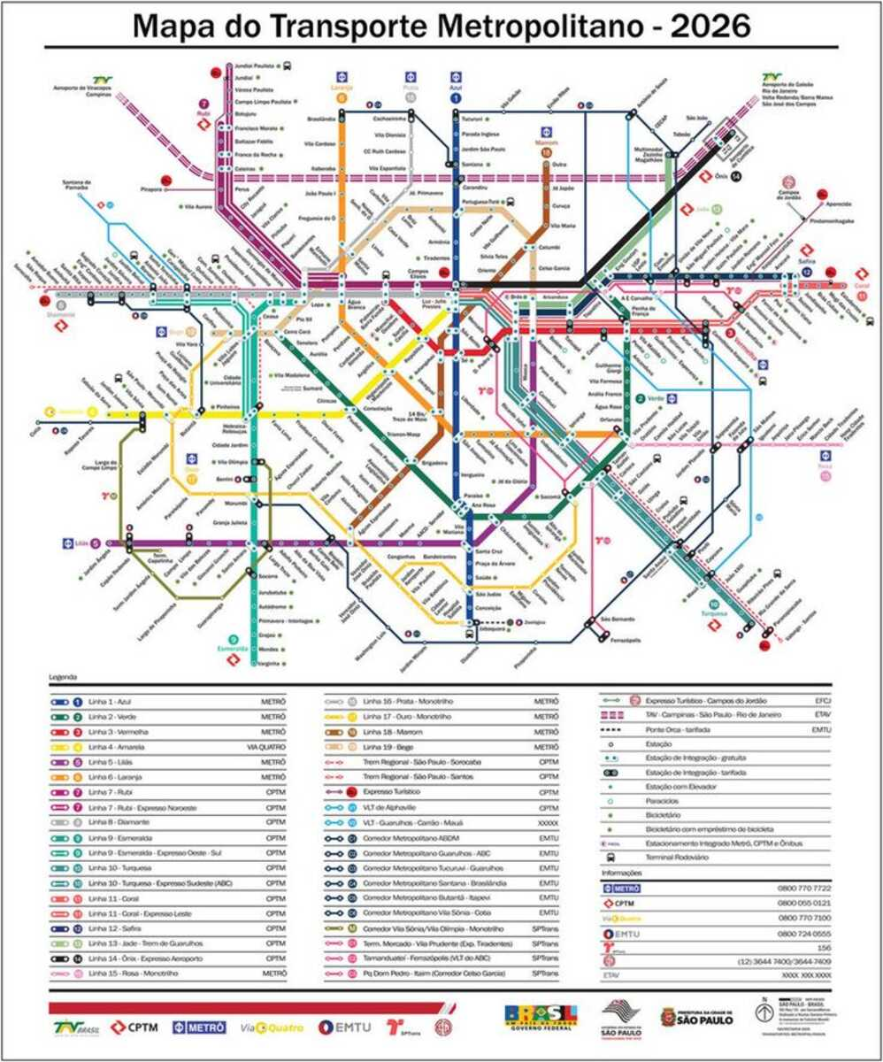

Slide 4
